Slide 1


Universidad Central de Venezuela
Facultad de Ciencias Económicas y Sociales
Escuela de Estadística y Ciencias Acturiales
Análisis de Regresión lineal bivariante
entre los Ghz del procesador y el precio $ para teléfonos
Docente
Autores
Sandra Pinto
Miguel Sanz
Ignacio Rosales

Slide 2
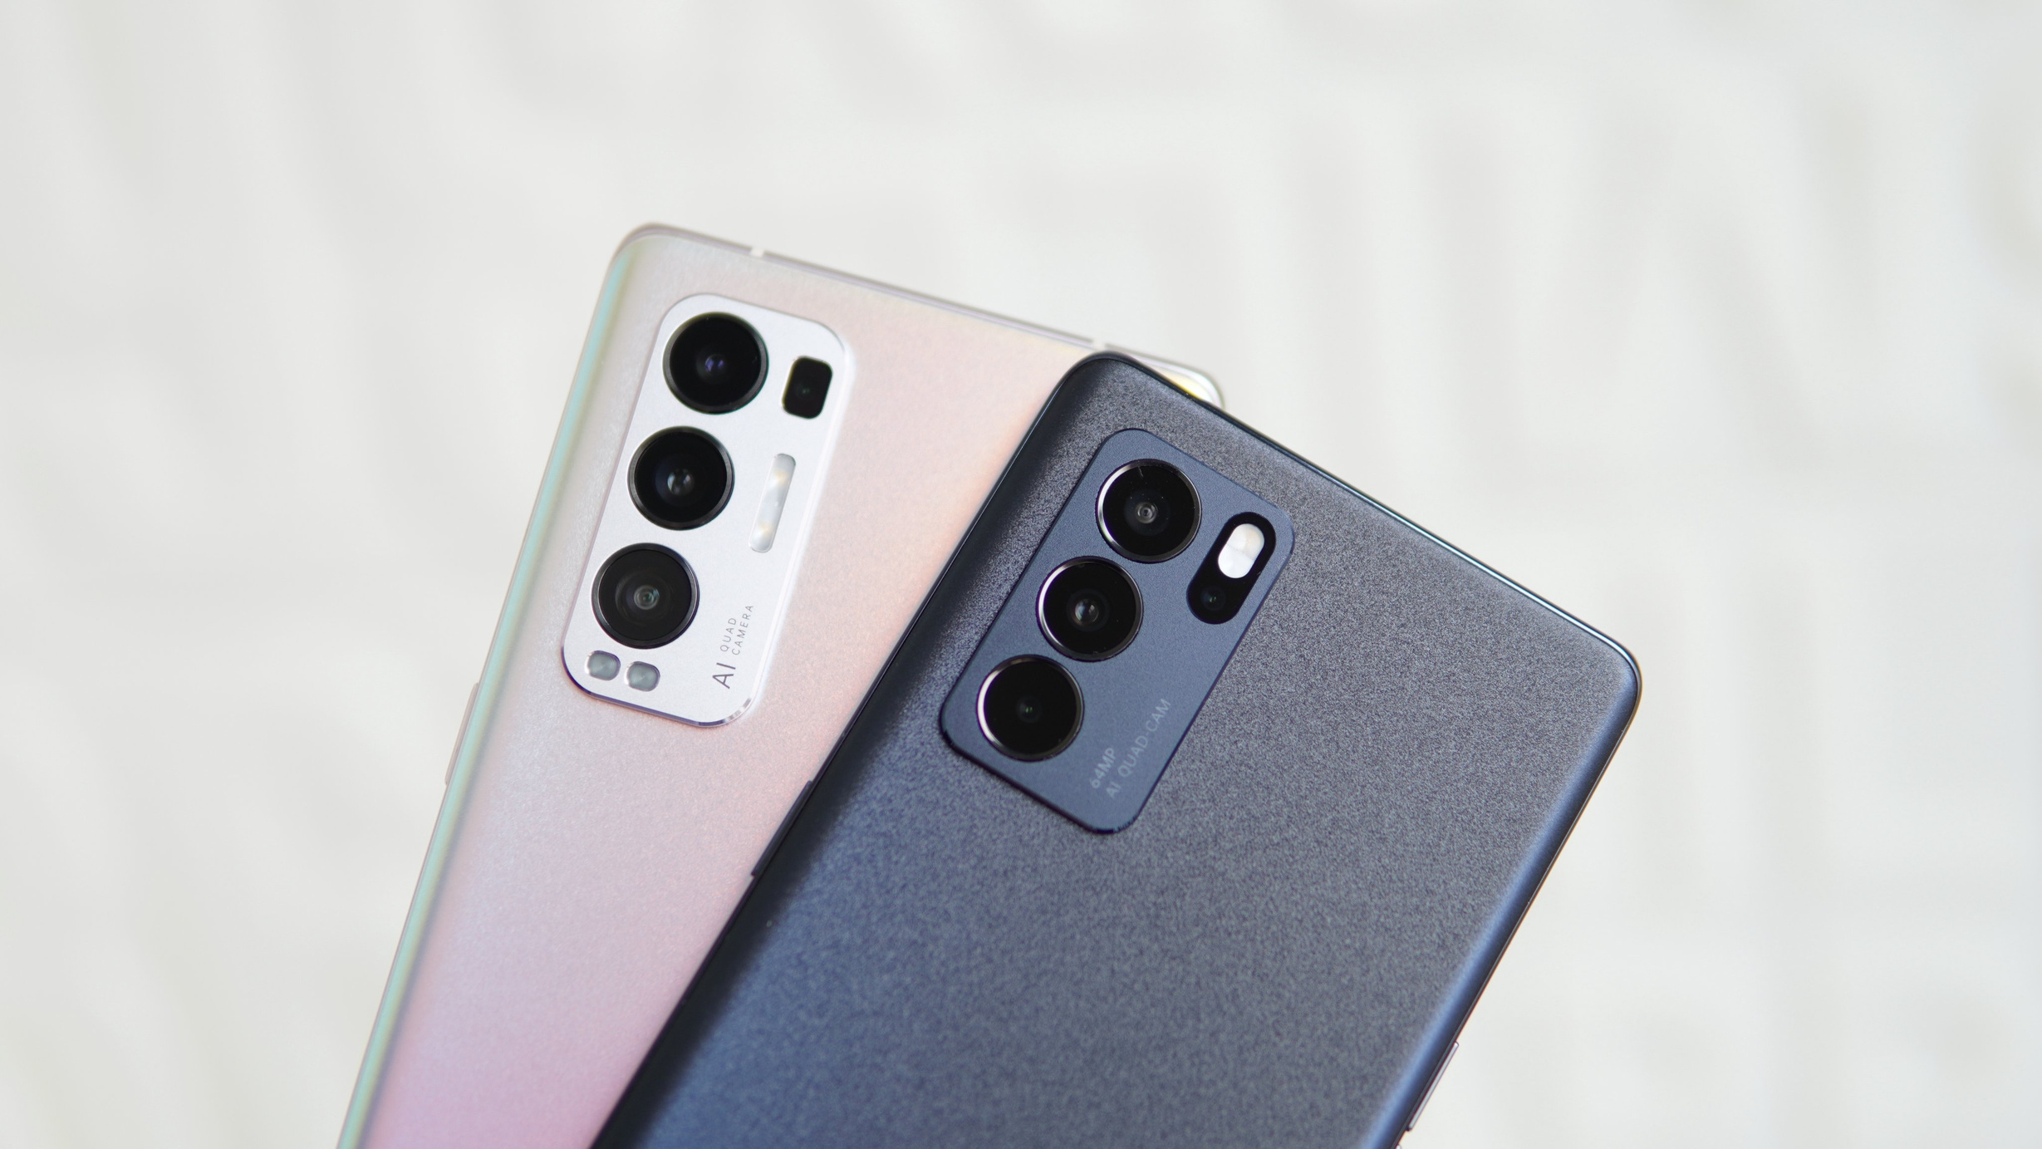
Análisis de regresión lineal bivariante para los Ghz y el precio de teléfonos
Presentación

Slide 3

Introducción
Para los consumidores y expertos en teléfonos, es esencial encontrar un equilibrio entre calidad y precio. Factores como Ghz del procesador influyen en esta decisión. A simple vista, parece haber una correlación positiva entre teléfonos más caros y procesadores con más Ghz, pero se requiere un análisis más detallado para confirmar si esta relación es consistente con el modelo de regresión lineal planteado.
Este estudio tiene como propósito investigar la relación lineal entre los GHz del procesador y el precio en dólares, el objetivo es proporcionar evidencia empírica sobre el impacto de los GHz en el precio, permitiendo decisiones de compra mejor informadas y entendiendo porque los procesadores más potentes suelen ser más costosos.

Slide 4
OBJETIVOS DE LA INVESTIGACION
  Objetivo General
  Analizar la relación entre los Ghz del procesador y el precio en USD de los teléfonos.
  Objetivos Específico
  Determinar si existe una relación lineal significativa entre los Ghz del procesador y el precio del USD de los teléfonos.
  Calcular el coeficiente de determinación R cuadrado para evaluar cuánto de la variabilidad en el precio en USD es explicada por los Ghz del procesador.
  Proporcionar recomendaciones prácticas basadas en los resultados obtenidos.
Este estudio se centrará en hoja de datos scrapeados de la página web Smartprix sobre teléfonos hasta el 2024.

Slide 5

MARCO TEÓRICO

Slide 6

MARCO TEÓRICO
Artículos que hablan sobre los Ghz y el impacto en la potencia de los teléfonos:
https://www.xatakamovil.com/procesadores/que-ghz-procesador-que-no-buen-valor-que-medir-su-potencia?form=MG0AV3
Modelo regresión lineal bivariante para un archivo de datos con información sobre características de modelos de teléfonos
Este artículo escrito por el editor Samuel Fernandez, transmite que las personas constantemente traducen los Ghz en la potencia del teléfono, pero que en realidad no tiene nada que ver.
Un modelo de regresión lineal bivariante busca cuantificar la relación entre dos variables, una dependiente y una independiente. En este caso la variable dependiente será el precio en dólares y la independiente será Ghz del procesador.
Ejemplo
  1 Ghz puede realizar 1.000 millones de ciclos de reloj por segundo.
Los procesadores más avanzados cuentan con 3 Ghz en el procesador, un procesador considerado lento cuenta con 1 Ghz o menos.
Los Ghz del procesador son una medida de la velocidad a la que el procesador puede realizar ciclos de reloj. Un ciclo de reloj es una unidad básica de tiempo en la que el procesador puede ejecutar una instrucción o una parte de una instrucción.

Slide 7

Pregunta Retórica
Entonces si la mayoría del las personas traduce los Ghz en potencia ¿Tendría sentido que las marcas inflen los precios de los teléfonos en función del número de Ghz que tenga? El modelo planteado a continuación buscará ver que tanto explica la variable de los Ghz a el precio de los teléfonos.

Slide 8



Bases legales
Articulo 16
We will launch a competitive
free trial model.
Todas las personas naturales y jurídicas, privadas y públicas que difundan información estadística están en la obligación de indicar la fuente del dato.
Ley de la función pública de estadística

Slide 9


Desarrollo empirico
01
Datos
02
Estadísticas descriptivas
03
Diagrama de dispersión
04
Estimación de los coeficientes de regresión
05
Datos
06
Interpretación de los coeficientes a y b
07
Inferencias acerca de los coeficientes de regresíón A y B
08
Estimación por intervalo para μxy y Ya
09
Estimación y análisis del coeficiente de Determinación

Slide 10


DATOS
  Descripción general
  Procedencia
  Metodología de Recolección
  Características principales
  Origen

Slide 11
Descripcion General
Se exploró un conjunto de datos completo que cubre una amplia gama de dispositivos móviles, incluidas sus especificaciones, precios, calificaciones, entre otras. Este conjunto de datos proporciona información valiosa sobre el movido mundo de la tecnología móvil.
El archivo "Mobile_Data.csv" es un subconjunto de un conjunto de datos móviles completo, que se centra en las características y especificaciones clave de varios dispositivos móviles. Este archivo contiene datos estructurados en formato CSV, lo que facilita su importación a herramientas de análisis de datos para la exploración y la información.

Slide 12
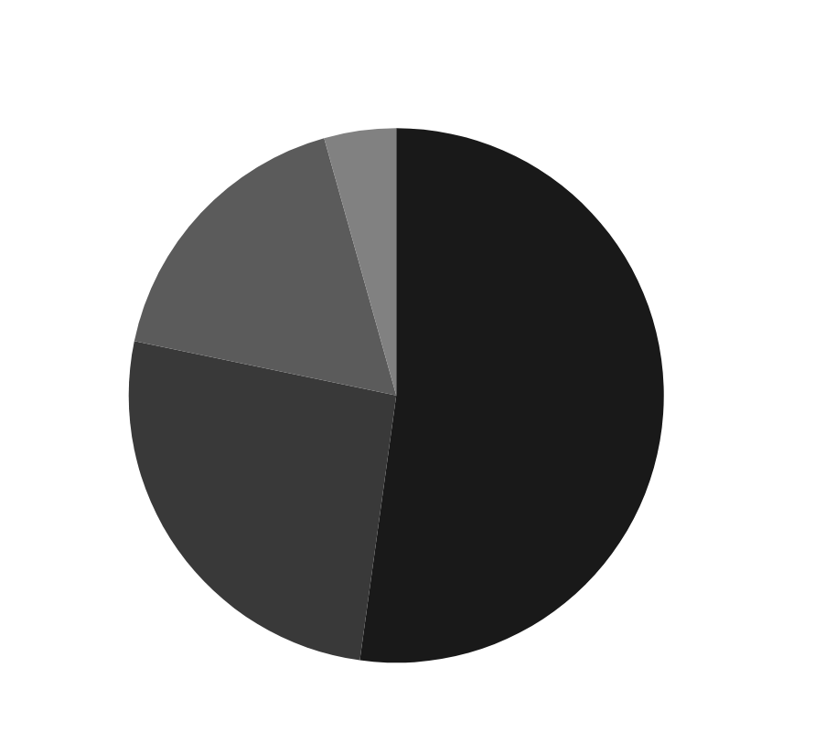
Procedencia
Las especificaciones detalladas, como los detalles del procesador, el almacenamiento y las características de la cámara, se obtienen de los sitios web oficiales del fabricante y de la documentación técnica.

Slide 13
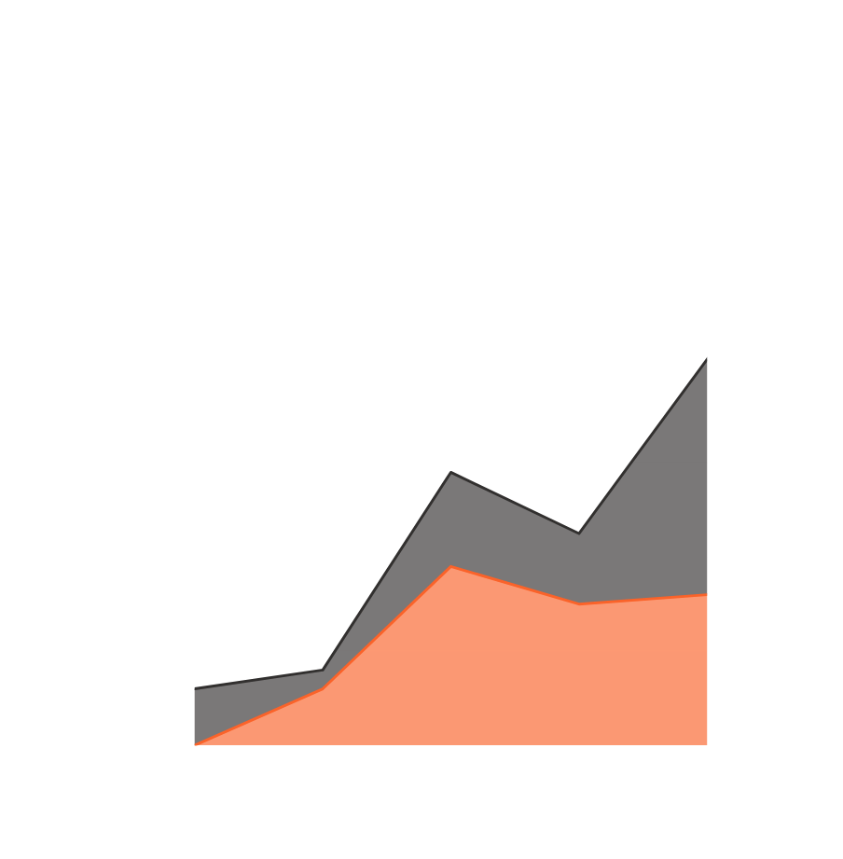
Metodología De Recolección
Web Scraping: Las técnicas automatizadas de web scraping se emplean para recopilar información sobre precios y disponibilidad de sitios web de comercio electrónico. El proceso implica actualizar periódicamente el conjunto de datos para reflejar las últimas tendencias del mercado.

Slide 14
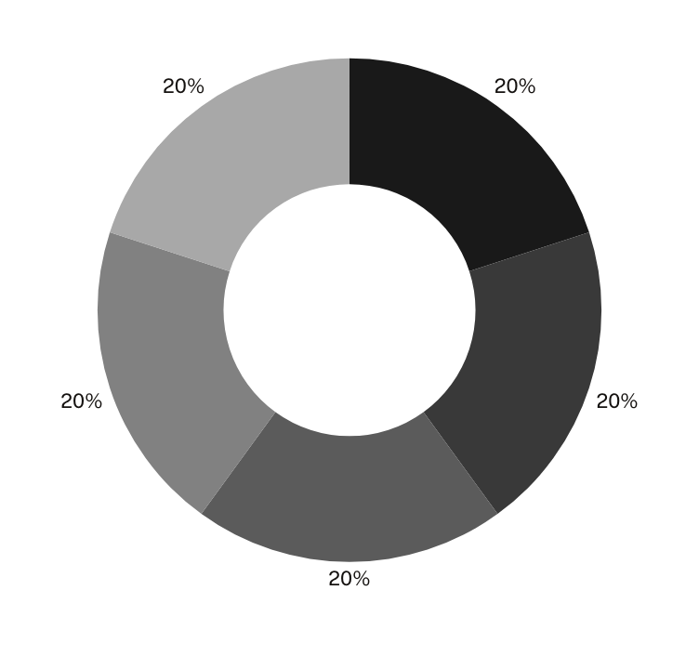
Características Principales
Nombre del teléfono
Precio
Calificación
Specs Score
Conectividad
Procesador
Almacenamiento
Batería
Tamaño de pantalla en pulgadas
Camara
Almacenamiento extra
Os

Slide 15





Origen de los datos
Kaggle
Originalmente estos datos fueron scrapeados por el usuario Santosh Gupta en kaggle llamado como Santosh Gupta | Novice | Kaggle en donde creó un repositorio con los datos necesarios para este trabajo: Latest Uncleaned Mobile Dataset (2024). Decidimos investigar más sobre el repositorio ya que los datos deben ser verídicos.
Github
Se encontró el Github: Samarth-DataScience (Santosh Gupta) y también su Linkedin (13) Santosh G. | LinkedIn. Se necesita saber de dónde llegaron esos datos, así que se revisó el Github: Samarth-DataScience (Santosh Gupta) y logró dar con el repositorio donde scrapeó los datos Samarth-DataScience/Web-Scrapping-Project: In this repo I will add all the procedure of web scrapping that I have done on.
Smartprix
Aunado a esto, viendo el código logramos llegar a la página web de donde provienen los datos Mobile Phones | Mobile Phones Online at Best Prices in India (Mar 2025) | Smartprix. A manera de información adicional, incluimos el enlace de su portafolio y datos de contacto: Santosh's Portfolio y +91-81-3031-0882.

Slide 16

Analisis Exploratorio de los datos
Representación del total de los datos
Mobile Name | Price | Rating | Specs_score | Connectivity | Processor | Storage | Battery | Display | Camera | Extra_storage | Os
OPPO Reno 11 | ₹29,990 | 4,7 | 86 | Dual Sim, 3G, 4G, 5G, VoLTE, Wi-Fi, NFC, IR Blaster | Dimensity 8200, Octa Core, 3.1 GHz Processor | 8 GB RAM, 256 GB inbuilt | 4800 mAh Battery with 67W Fast Charging | 6.7 inches, 1080 x 2412 px, 120 Hz Display with Punch Hole | 50 MP + 32 MP + 8 MP Triple Rear & 32 MP Front Camera | Android v14 | No FM Radio
Xiaomi Redmi Note 13 Pro Plus | ₹31,999 | 4,35 | 87 | Dual Sim, 3G, 4G, 5G, VoLTE, Wi-Fi, NFC, IR Blaster | Dimensity 7200 Ultra, Octa Core, 2.8 GHz Processor | 8 GB RAM, 256 GB inbuilt | 5000 mAh Battery with 120W Fast Charging | 6.67 inches, 1220 x 2712 px, 120 Hz Display with Punch Hole | 200 MP + 8 MP + 2 MP Triple Rear & 16 MP Front Camera | Memory Card Not Supported | Android v13
OPPO Reno 11 Pro | ₹40,990 | 4,75 | 88 | Dual Sim, 3G, 4G, 5G, VoLTE, Wi-Fi, NFC, IR Blaster | Dimensity 8200, Octa Core, 3.1 GHz Processor | 12 GB RAM, 256 GB inbuilt | 4600 mAh Battery with 80W Fast Charging | 6.74 inches, 1240 x 2772 px, 120 Hz Display with Punch Hole | 50 MP + 32 MP + 8 MP Triple Rear & 32 MP Front Camera | Android v14 | No FM Radio
Poco X6 Pro 5G | ₹19,999 | 4,5 | 84 | Dual Sim, 3G, 4G, 5G, VoLTE, Wi-Fi, NFC, IR Blaster | Dimensity 8300 Ultra, Octa Core, 3.35 GHz Processor | 12 GB RAM, 256 GB inbuilt | 5500 mAh Battery with 90W Fast Charging | 6.67 inches, 1220 x 2712 px, 120 Hz Display with Punch Hole | 64 MP + 8 MP + 2 MP Triple Rear & 16 MP Front Camera | Android v14
Nota: Estos datos de la tabla anterior están en bruto y no son los utilizados para realizar el modelo, ya que tuvo que hacerse un análisis exploratorio de los datos y algunas conversiones.

Slide 17
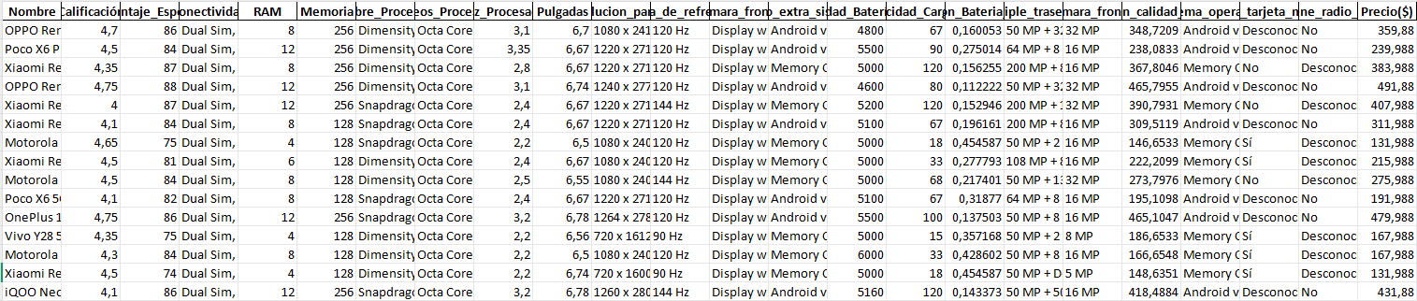
Analisis Exploratorio de los datos
Luego de hacer un Análisis exploratorio de los datos quedaría una tabla así:
El proceso del analisis de datos se detalla en el archivo app.py de este repositorio.
Repositorio del Análisis exploratorio de los datos de los teléfonos:
Byirosaleshd/Mobile-Statics: Este repositorio cumple con la funcion de hacer analisis a los diferentes telefonos del mercado(EDA)

Slide 18

Estadísticas descriptivas
 | n | Media | Desviación Estándar | Asimetría | Asimetría | Kurtosis | Kurtosis
 |  |  |  |  | Desv. Error |  | Desv. Error
Precio | 865 | 358.65 | 371.22 | 5,441 | 0,083 | 56,928 | 0,166
GHz Procesador | 787 | 2,5185 | 0,45857 | 0,454 | 0,087 | -0,719 | 0,174
N válido (por lista) | 787

Slide 19
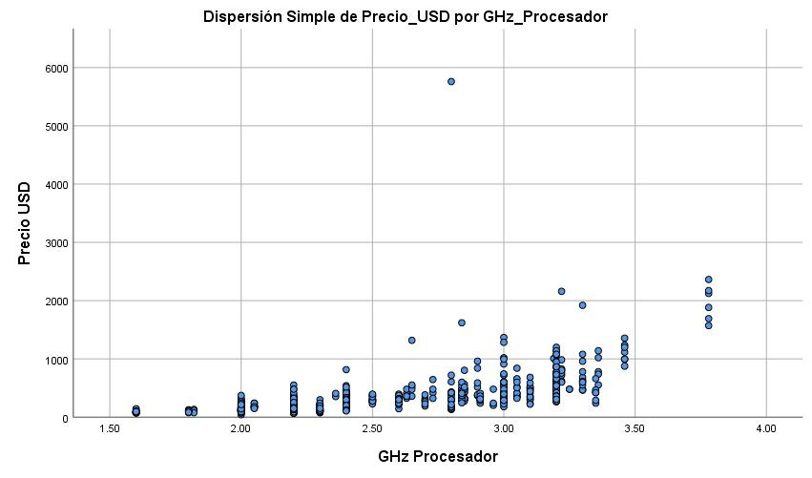
Diagrama de dispersión
La mayor parte de los pares ordenados se encuentran se encuentran cercano al eje X que contiene a los valores de los Ghz del procesador, se puede ver que hay una correlación positiva moderada, es decir, mientras los Ghz del Procesador aumenta, también lo hace el precio, aunque hay algunas excepciones como lo es el Xiaomi Redmi K20 que a pesar de tener 2.8 Ghz su precio es de casi 6.000 dólares.

Slide 20
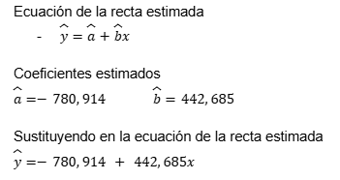
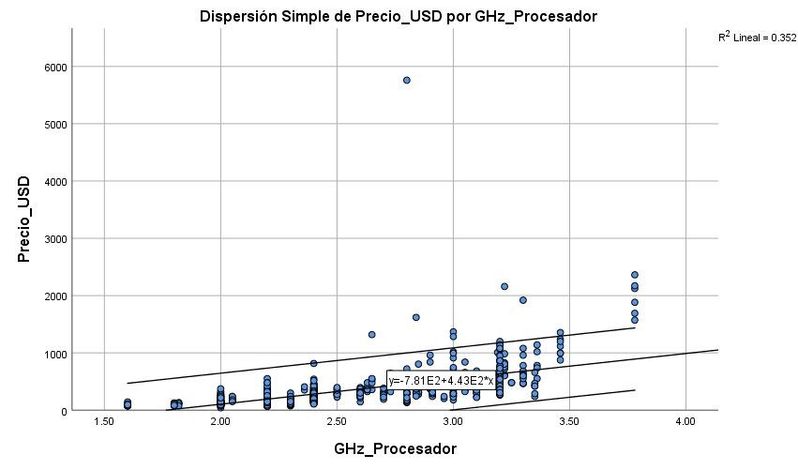
Coeficientes | Coeficientes | Coeficientes | Coeficientes | Coeficientes | Coeficientes | Coeficientes
Modelo | Modelo | Coeficientes no estandarizados | Coeficientes no estandarizados | Coeficientes estandarizados | Z | Sig. | 95,0% intervalo de confianza para B | 95,0% intervalo de confianza para B
Modelo | Modelo | B | Desv. Error | Beta | Z | Sig. | Límite inferior | Límite superior
1 | (Constante) | -780,914 | 54,841 |  | -14,240 | 0,000 | -888,567 | -673,261
1 | GHz Procesador | 442,685 | 21,424 | 0,594 | 20,663 | 0,000 | 400,630 | 400,630
Estimación de los coeficiente
de Regresión
Interpretación de los coeficientes
a y b
Coeficiente a
  a es el valor promedio del precio en USD cuando la variable Ghz es constante
Coeficiente b
  El coeficiente b representa la razón de cambio que mide la variación promedio en el precio en USD por un cambio unitario en la variable Ghz.

Slide 21



INFERENCIAS ACERCA DE LOS COEFICIENTES DE REGRESIÓN A Y B
Considerando la ecuación de regresión poblacional : Y = A + BX
Donde
A = Coeficiente de regresión constante.
B = Pendiente de la recta de regresión.
Contraste de significación conjunta
Ho = A = B = 0 y H1: A ≠ B ≠ 0
Dado un nivel de significación α=0.05
Estadístico de contraste = 426.970
Se rechaza Ho si
F* > Fk-1;n-k;1-α
Sustituyendo
F2-1;787-2;1-0.05 =F1;785;0.95=3.854
El estadístico de contraste es mayor al valor crítico de 3.854, por lo tanto se rechaza Ho con un nivel de significación del 5% por lo que ambos coeficientes son distintos de 0.

Slide 22
Estimación de los coeficientes de regresión de μyx
Contraste de hipótesis para constante
A: Coeficiente de regresión constante
2) Hipótesis
Ho: A = 0
H1: A ≠ 0
3) Nivel de significación: α=0.05
4) Estadístico de contraste = Z* = -14.240 (Z* Por ser n>=30)
5) Regla de decisión
Se rechaza Ho sii
Z* < Zα/2 V Z* > Z1-α/2
Z1-α/2 = 1,96 Zα/2 = -1,96
-14.240 < -1.96 V -14.96 > 1.96
6) Se rechaza Ho, por lo que el coeficiente de regresión constante es distinto de 0, es decir, es estadísticamente significativo, con un nivel de significación de 0.05.

Slide 23

Estimación de los coeficientes de regresión de μyx
Contraste de hipótesis para la pendiente de la recta de regresión
B: Pendiente de la recta de regresión
2) Hipótesis
Ho: B=0
H1: B≠0
3) Nivel de significación: α=0.05
4) Estadístico de contraste: Z* = 20.633 (Por ser n>=30)
5) Regla de decisión
Se rechaza Ho sii
Z* < Zα/2 V Z* > Z1-α/2
Z1-α/2 = 1,96 Zα/2 = -1,96
20.633 < -1.96 V 20.633 > 1.96
6) Se rechaza Ho, por lo que el coeficiente de regresión asociado a la variable Ghz del procesador es distinto de 0, es decir, es estadísticamente significativo, con un nivel de significación de 0.05.
Se cumple el primer supuesto para el modelo, debido a que los coeficientes son diferentes de cero, es decir, si existen dentro de la función para el modelo de regresión.

Slide 24
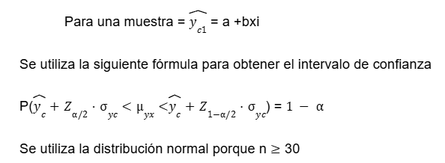
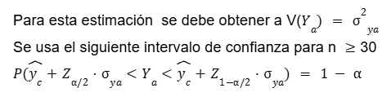

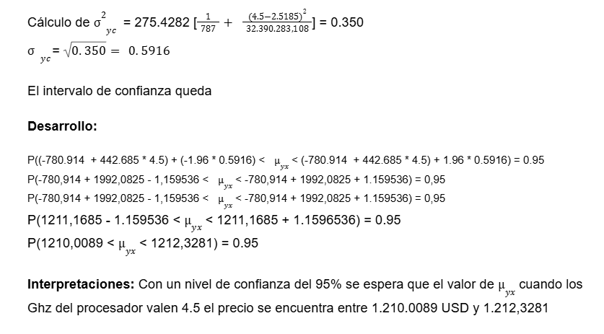
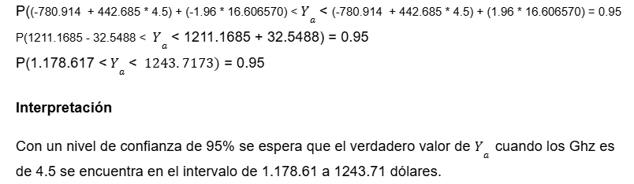
Estimación por intervalo
μyx
Ya
Desarrollando el cálculo de V(Ya), queda que
Se toma el valor de x = 4.5
Sustituyendo valores en el intervalo de confianza

Slide 25
ANALISIS DE CORRELACIÓN
Correlación lineal de Pearson del Precio en USD y los Ghz del procesador de los teléfonos.
 |  | GHz del Procesador | Precio $
GHz del Procesador | Correlación de Pearson | 1 | 0,594**
GHz del Procesador | Sig. (bilateral) |  | 0,000
GHz del Procesador | n | ¬ | 787
Precio $ | Correlación de Pearson | 0,594** | 1
Precio $ | Sig. (bilateral) | 0,000
Precio $ | n | 787 | 865
La correlación es significativa en el nivel 0,01 (bilateral).
La correlación anteriormente dada en tabla fue creada a partir de la hoja de datos de teléfono _act.
La estimación puntual observada “rxy” vale 0,594, esto nos demuestra que las variables precio en USD y los Ghz del procesador en los teléfonos tienen una relación positiva moderada, entonces si los Ghz del procesador son mayores el precio en USD también aumentará.

Slide 26

Resumen del modelo | Resumen del modelo | Resumen del modelo | Resumen del modelo | Resumen del modelo
Modelo | R | R cuadrado | R cuadrado ajustado | Error estándar de la estimación | Durbin-Watson
1 | ,594a | ,352 | ,351 | 275,4282327 | 1,918
 |  | Precio$ | GHz Procesador
Correlación de Pearson | Precio $ | 1,000 | 0,594
Correlación de Pearson | GHz Procesador | 0,594 | 1,000
Sig. (unilateral) | Precio$ | . | 0,000
Sig. (unilateral) | GHz Procesador | ,000 | .
n | Precio $ | 787 | 787
n | GHz Procesador | 787 | 787
a. Predictores: (Constante), GHz_Procesador
b. Variable dependiente: Precio en USD
R cuadrado: Aproximadamente el 35.2% de los cambios en la variable Precio USD se deben a cambios en la variable independiente Ghz del procesador, es un ajuste moderado hay otros factores que también influyen en el Precio de los teléfonos.
Correlación de Pearson : 0.594 correlación lineal positiva moderada

Slide 27

ESTIMACION Y ANALISIS DEL COEFICIENTE DE DETERMINACIÓN (Tabla anova)
Para estimar el R cuadrado la forma más simple es elevar al cuadrado el coeficiente de correlación lineal de pearson, ya mostrado anteriormente
R cuadrado = 35,28%
Con esto se puede interpretar que con el valor R cuadrado el cual es 35,2 % de la variabilidad del Precio es explicada por la variable Ghz del procesador. Por esto mismo hay un 64,8% de las veces que no pueden ser explicadas por el modelo planteado en este estudio son explicadas por otras variables.

Slide 28

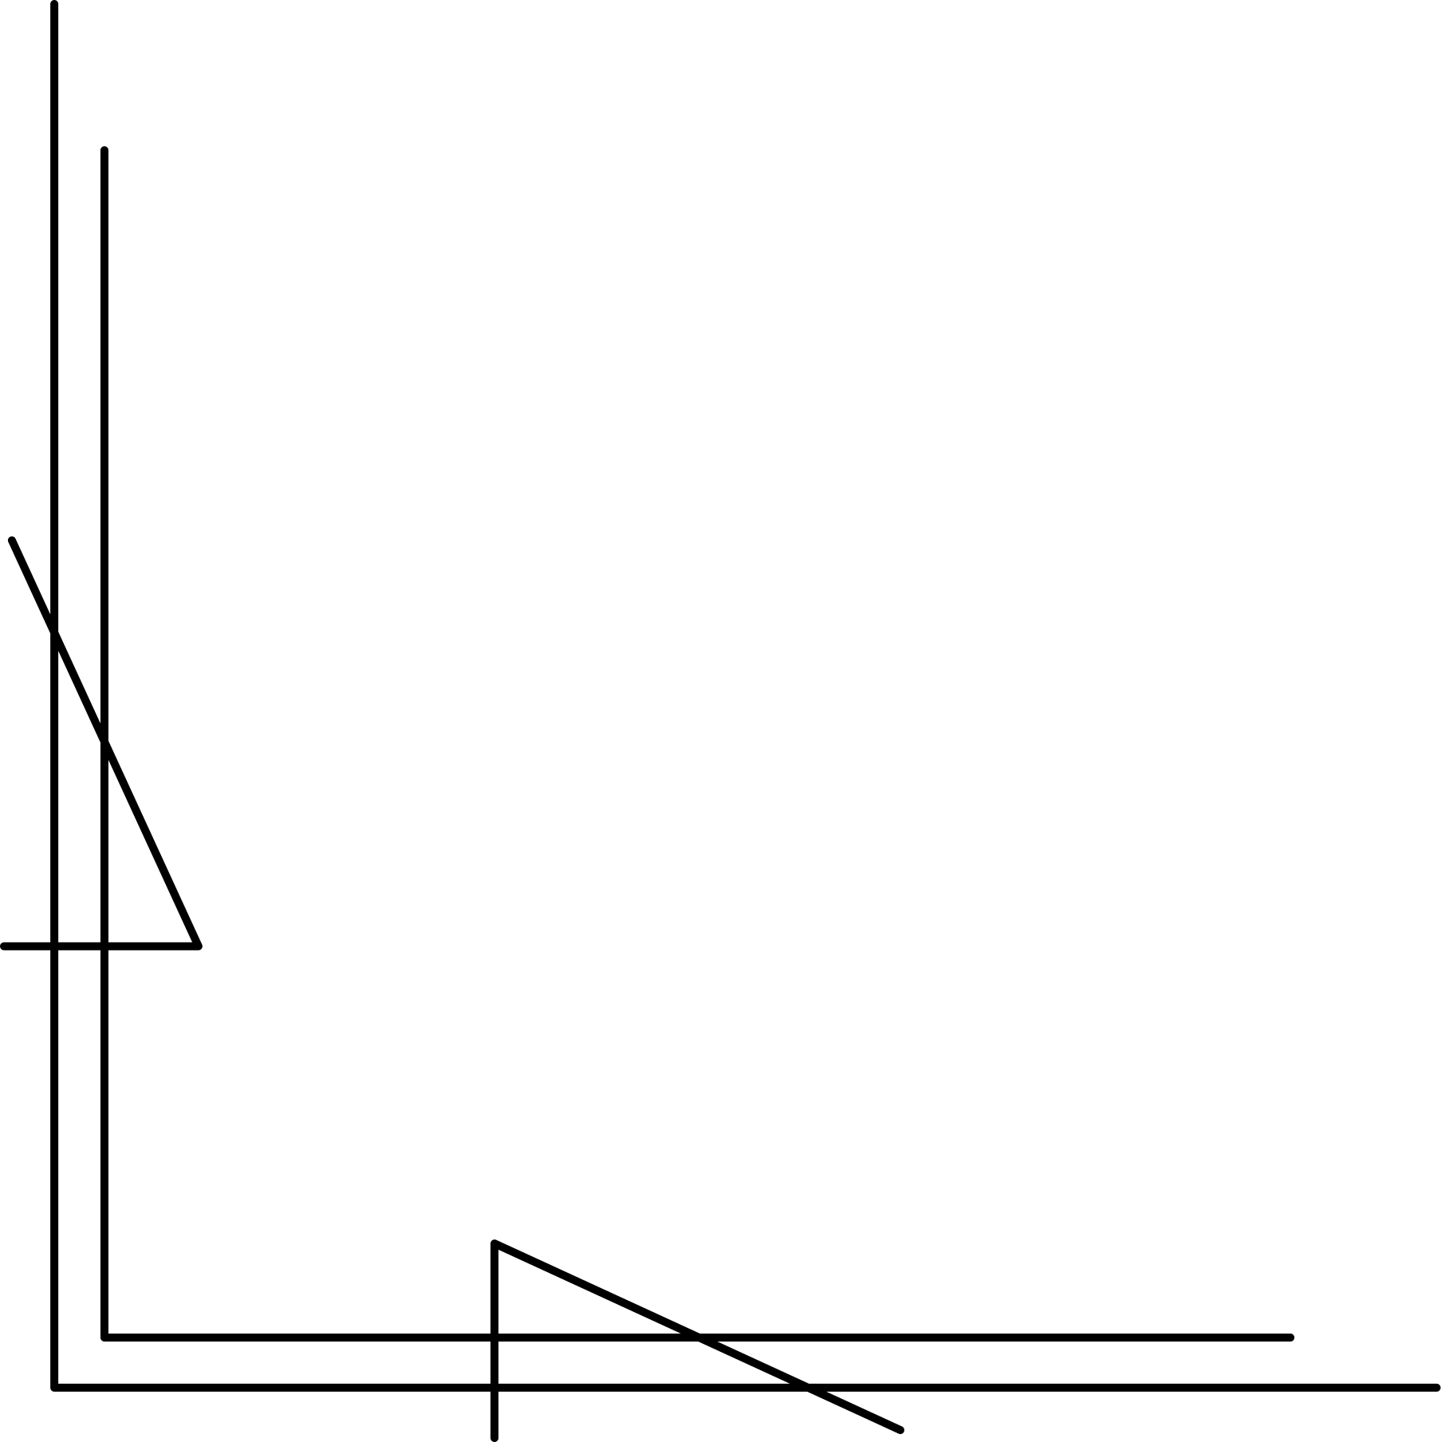
Supuestos
LINEALIDAD
ANOVA | ANOVA | ANOVA | ANOVA | ANOVA | ANOVA | ANOVA
Modelo | Modelo | Suma de cuadrados | Grados de libertad | Cuadrados Medios | F | Sig.
1 | Regresión | 32390283,108 | 1 | 32390283,108 | 426,970 | 0,000b
1 | Residuo | 59550658,418 | 785 | 75860,711
1 | Total | 91940941,526 | 786
La tabla anterior nos muestra los valores de la suma de cuadrados y de la suma de los cuadrados medios para el modelo de regresión y de los residuos.

Slide 29
Independencia de los Residuos
Es tomado en cuenta el campo anteriormente mencionado en una tabla llamado Durbin-Watson
el cual maneja un test llamado igual y nos demuestra si existe independencia en los residuos entre sí por lo que nuestro test arrojó el valor 1,918 el cual se obtiene a través de inferencia.
X: Residuos estandarizados
Ho: No existe autocorrelación entre los residuos (independientes)
H1: Existe autocorrelación entre los residuos
Nivel de significación:
α = 0.05
Valor de D:
D = 1.918 0 ≤ D ≤ 4
Regla de decisión:
Se rechaza Ho sii:
Si D es cercano a dos, no se tendrán suficientes elementos estadísticos para rechazar Ho.
D ≠ 2
Decisión:
Por lo que entonces ya que 1.918 es un valor cercano a 2 no se tienen elementos suficientes para rechazar que no existe autocorrelación entre los residuos por tanto se concluye que los residuos son auto independientes.

Slide 30
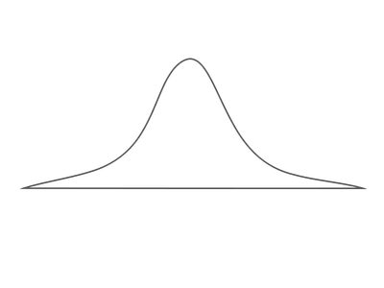
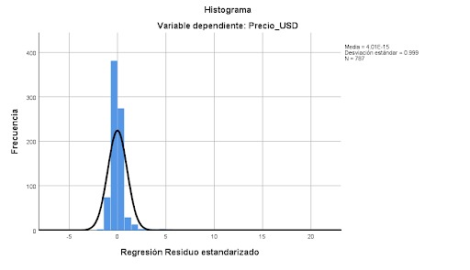
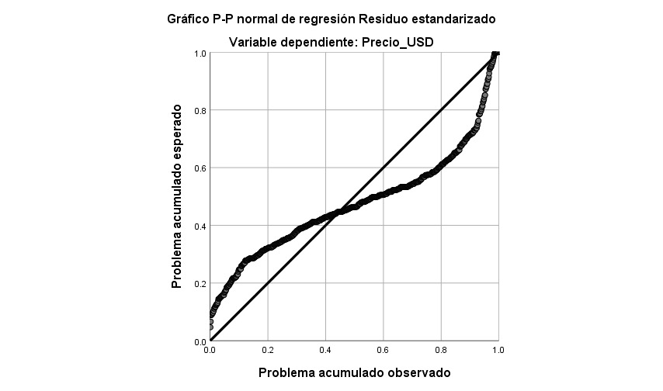
Normalidad
Se muestra a continuación la tabla para realizar la prueba de Kolmogorov Smirnov para verificar si hay indicios de que se cumpla la normalidad de los residuos.
Pruebas de normalidad | Pruebas de normalidad | Pruebas de normalidad | Pruebas de normalidad | Pruebas de normalidad | Pruebas de normalidad | Pruebas de normalidad
 | Kolmogorov-Smirnova | Kolmogorov-Smirnova | Kolmogorov-Smirnova | Shapiro-Wilk | Shapiro-Wilk | Shapiro-Wilk
 | Estadístico | gl | Sig. | Estadístico | gl | Sig.
Precio_USD | .216 | 865 | .000 | .596 | 865 | .000
a. Corrección de significación de Lilliefors
X: Residuos estandarizados
H0: residuos se distribuyen como una normal
H1: residuos no se distribuyen como una normal
α = 0,05
Debido a que n> 30 se va a utilizar la prueba Kolmogorov-Smirnov
P-valor = 0,000
Se rechaza Ho sii:
P-valor < α
Ya que el P-valor es es menor a el nivel de significación se llega a la conclusión que los residuos para el modelo planteado no se ajustan a una distribución normal.

Slide 31
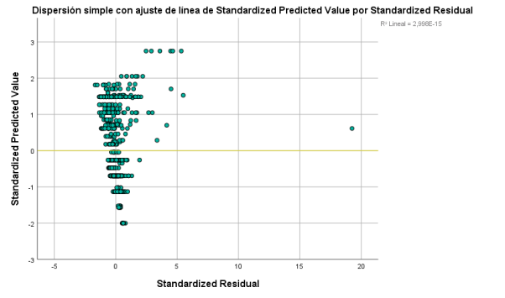
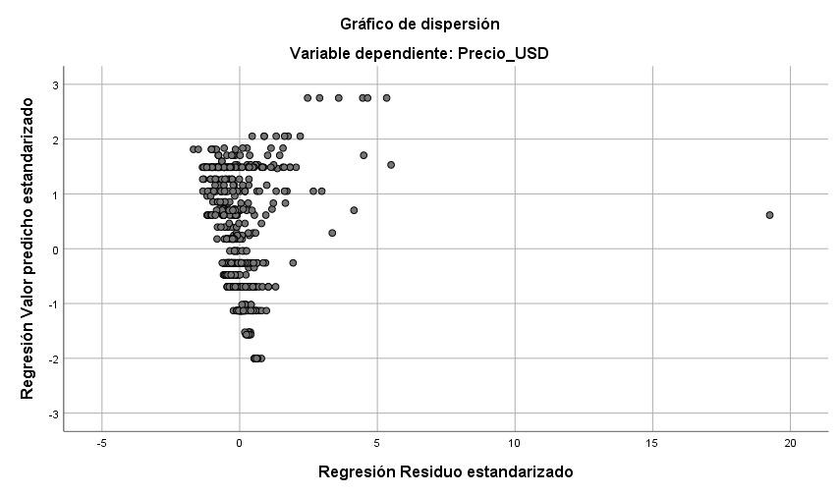
Homocedasticidad
Para comprobar la Homocedasticidad es necesario la tabla ANOVA
ANOVA | ANOVA | ANOVA | ANOVA | ANOVA | ANOVA | ANOVA
Modelo | Modelo | Suma de cuadrados | grados de libertad | Cuadrados Medios | F | Sig.
1 | Regresión | 32390283,108 | 1 | 32390283,108 | 426,970 | 0,000b
1 | Residuo | 59550658,418 | 785 | 75860,711
1 | Total | 91940941,526 | 786
X: Residuos estandarizados
Ho: las varianzas de los residuos son iguales
H1: las varianzas de los residuos son diferentes
α = 0,05
Se rechaza Ho sii:
P-valor < α
Ya que el P-valor es menor que el nivel de significación con un nivel de significación de 5% se rechaza que la varianza de los residuos son iguales, es decir, no se cumple el supuesto de homocedasticidad.

Slide 32
Conclusiones
MONTH 3
Tras concluir la investigación para la muestra que se seleccionó para este estudio, se llevó a cabo un modelo de regresión lineal bivariante, usando como variable dependiente la variable precio en USD y variable independiente los Ghz del procesador, se llegó a la conclusión de que existe una corelación positiva moderada entre dichas variables, por lo que mientras una crece la otra tambien lo hace, sin embargo el modelo no es óptimo ya que no cumple todos los supuestos para la predicción. Por lo que se recomienda aplicar técnicas estadísticas más avanzadas para hacer un modelo más ajustado a la realidad

Slide 33


Thank you!
Thank you for watching my exhibition beautiful little friends of mine and those who don't like it too

